Slide 1

Йоганн Крістоф Фрідріх Шиллер. Просвітницька ідея об’єднання людства в оді «До радості»
Ф. Шиллера. Пафос твору, який став гімном Євросоюзу
Костенко Юлія Олексіївна,
вчитель
зарубіжної літератури
Тимошівської
загальноосвітньої
школи І-ІІІ ступенів
імені Кароля
Шимановського
Кам’янської міської ради
Черкаської області

Slide 2
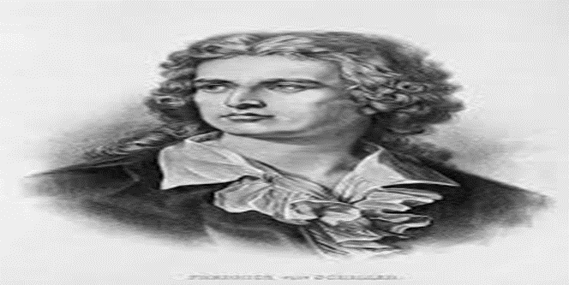
простежити втілення просвітницьких ідей свободи і справедливості у світогляді та творчості Шиллера; поглибити поняття про оду, розвивати вміння працювати в малих групах; зацікавити учнів творчою особистістю письменника, виховувати повагу до надбань світу.
Мета:

Slide 3
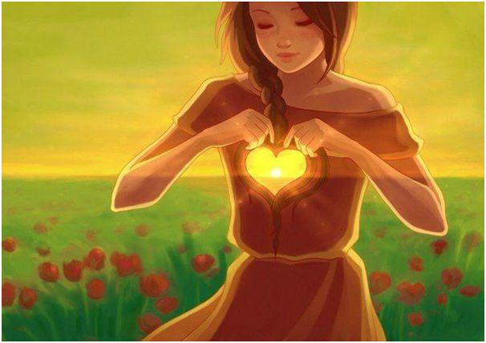
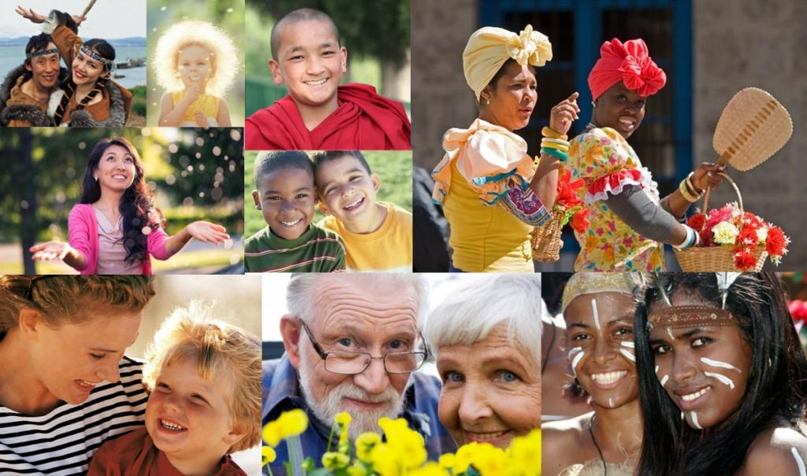
Вищим моральним законом для людини є любов до людства.
Р. Фергюссон
Епіграф уроку

Slide 4

Йо́ганн Крістоф Фрі́дріх фон Ши́ллер — німецький поет, філософ, теоретик мистецтва і драматург, професор історії і військовий лікар, представник напрямків «Буря і натиск» і романтизму в літературі, автор «Оди до радості», змінена версія якої стала текстом гімну Європейського Союзу. Увійшов в історію світової літератури як палкий захисник людської особистості.

Slide 5
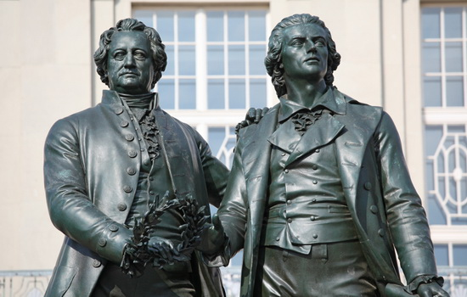
Протягом останніх сімнадцяти років свого життя дружив з Йоганном Гете, якого він надихав на завершення його творів, що залишилися в чорновому варіанті.

Slide 6

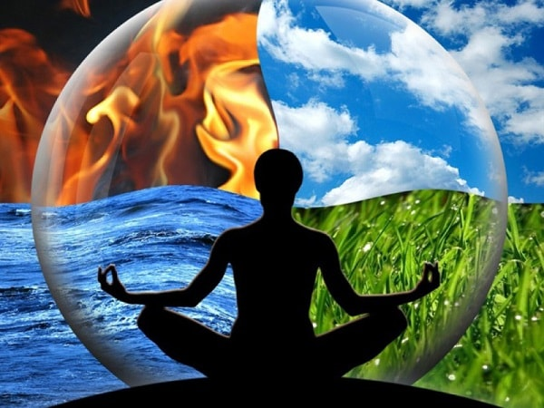

На думку письменника, лише мистецтво може повернути людину до стану первісної гармонії. Головним рушієм для зміни світу на краще є естетичне виховання людини, тобто вдосконалення її чуття прекрасного. Підтвердженням цієї теорії є ода «До радості».

Slide 7
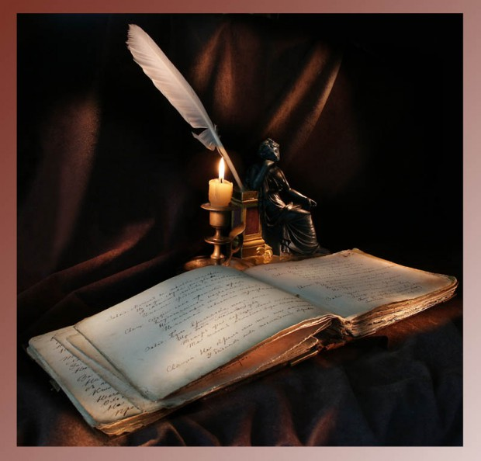
Ода – жанр лірики, вірш, що виражає піднесені почуття, викликані важливими історичними подіями, діяльністю історичних осіб. Оді притаманні урочистість і патетичність у висловленні почуттів.

Slide 8
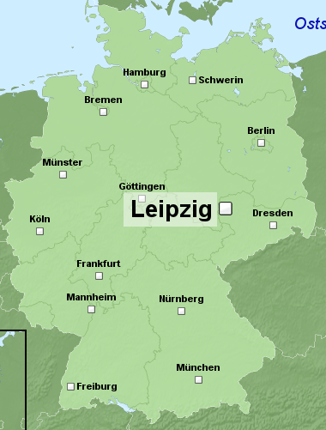
«До радості» було написано у Лейпцігу в 1785 році, коли скінчився період безпритульних поневірянь поета. Друзі оселили його в затишній хатині, оточили турботою і ласкою.

Slide 9
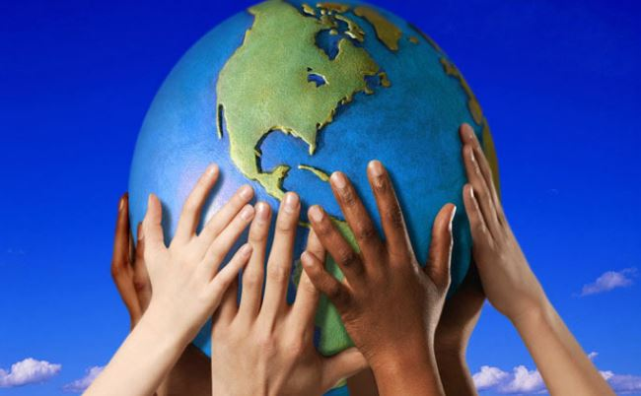
Основа оди «До радості»
принциповий оптимізм
віра в людину
переконаність у тому, що люди можуть і повинні зріднитися один із одним

Slide 10
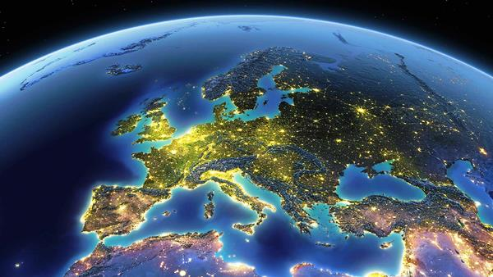
Цей вірш зажив світової слави завдяки тому, що Бетховен завершив 9-у симфонію грандіозним хором на його текст. Він став символом Європи, гімном Євросоюзу.

Slide 11
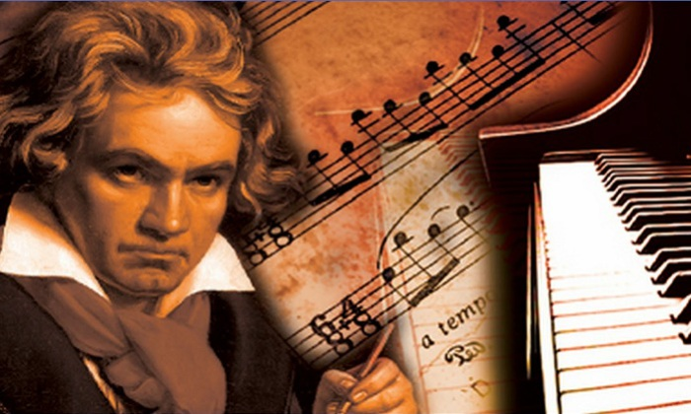
Ода «До радості» запала в душу ще юному Бетховену. Але на музику він поклав її через двадцять років. Композитор довго думав, у якій формі представити публіці свій твір. Лише у 1823 році він включив його у фінальну частину Дев’ятої симфонії.
Офіційно вона отримала назву «Симфонія із заключним хором Оди до радості» або просто «Симфонія з хорами». Серед музикантів її ще називають масонська симфонія.
Прем’єра симфонії відбулася 7 травня 1824 року. Успіх був тріумфальним.

Slide 12
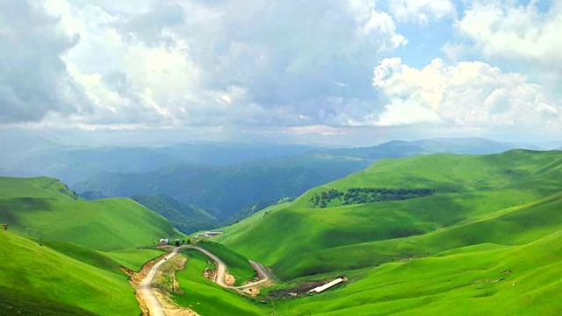
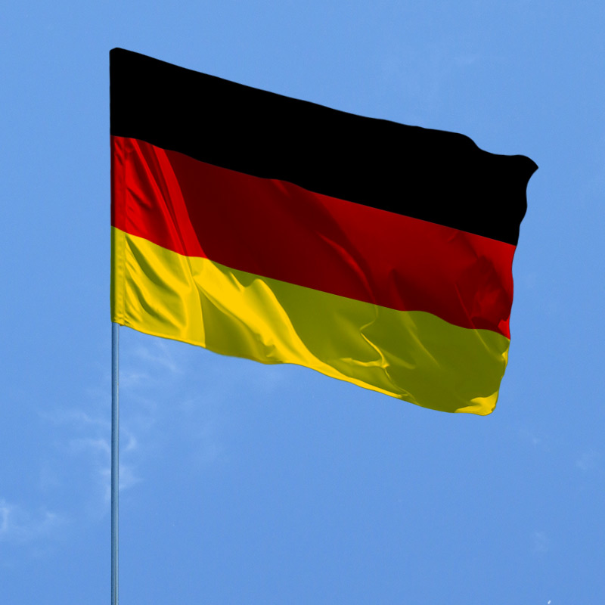
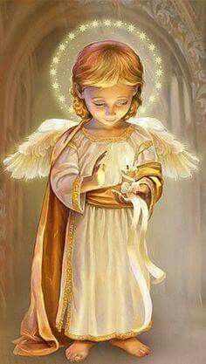
Словникова робота
(застар.) — долина; у наш час використовують як поетичний та релігійний символ, що означає труднощі життєвого шляху людини.
Юдоля
прапор
Хоругва
ангел
Херувим

Slide 13
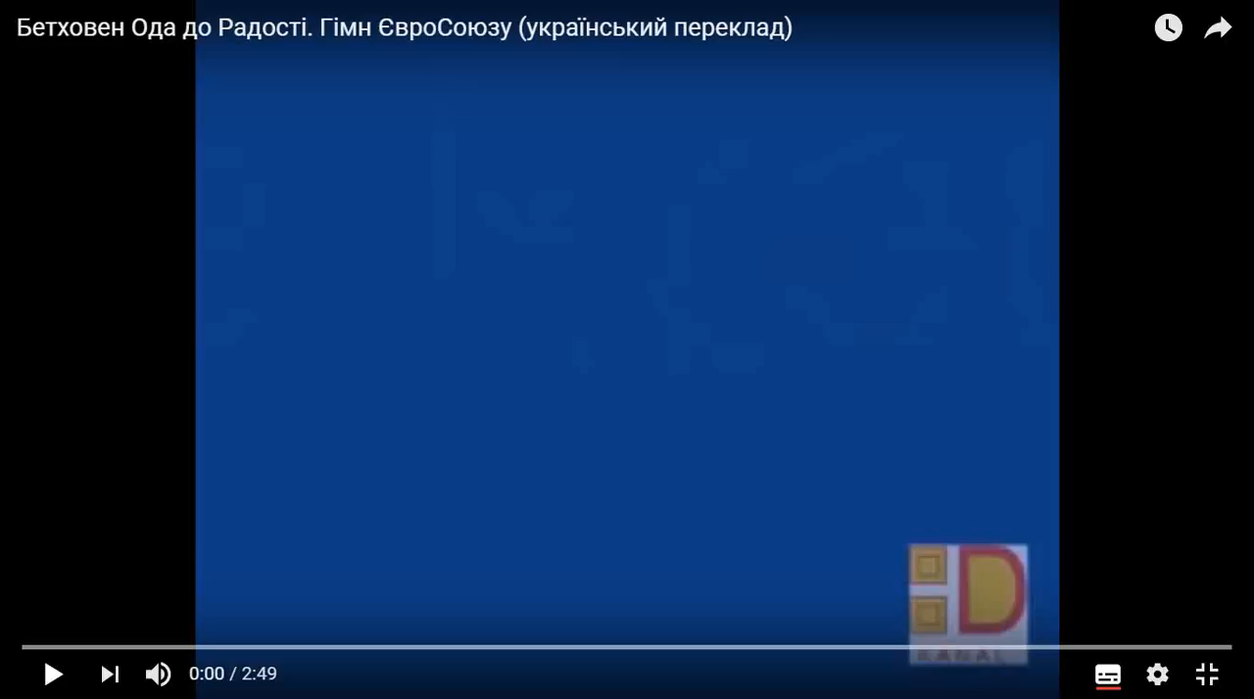
Гімн Євросоюзу

Slide 14

Музика, яку ми тільки прослухали є гімном Євросоюзу. У 1972 році Рада Європи схвалила тему оди «До радості" Бетховена у якості свого гімну.

Slide 15

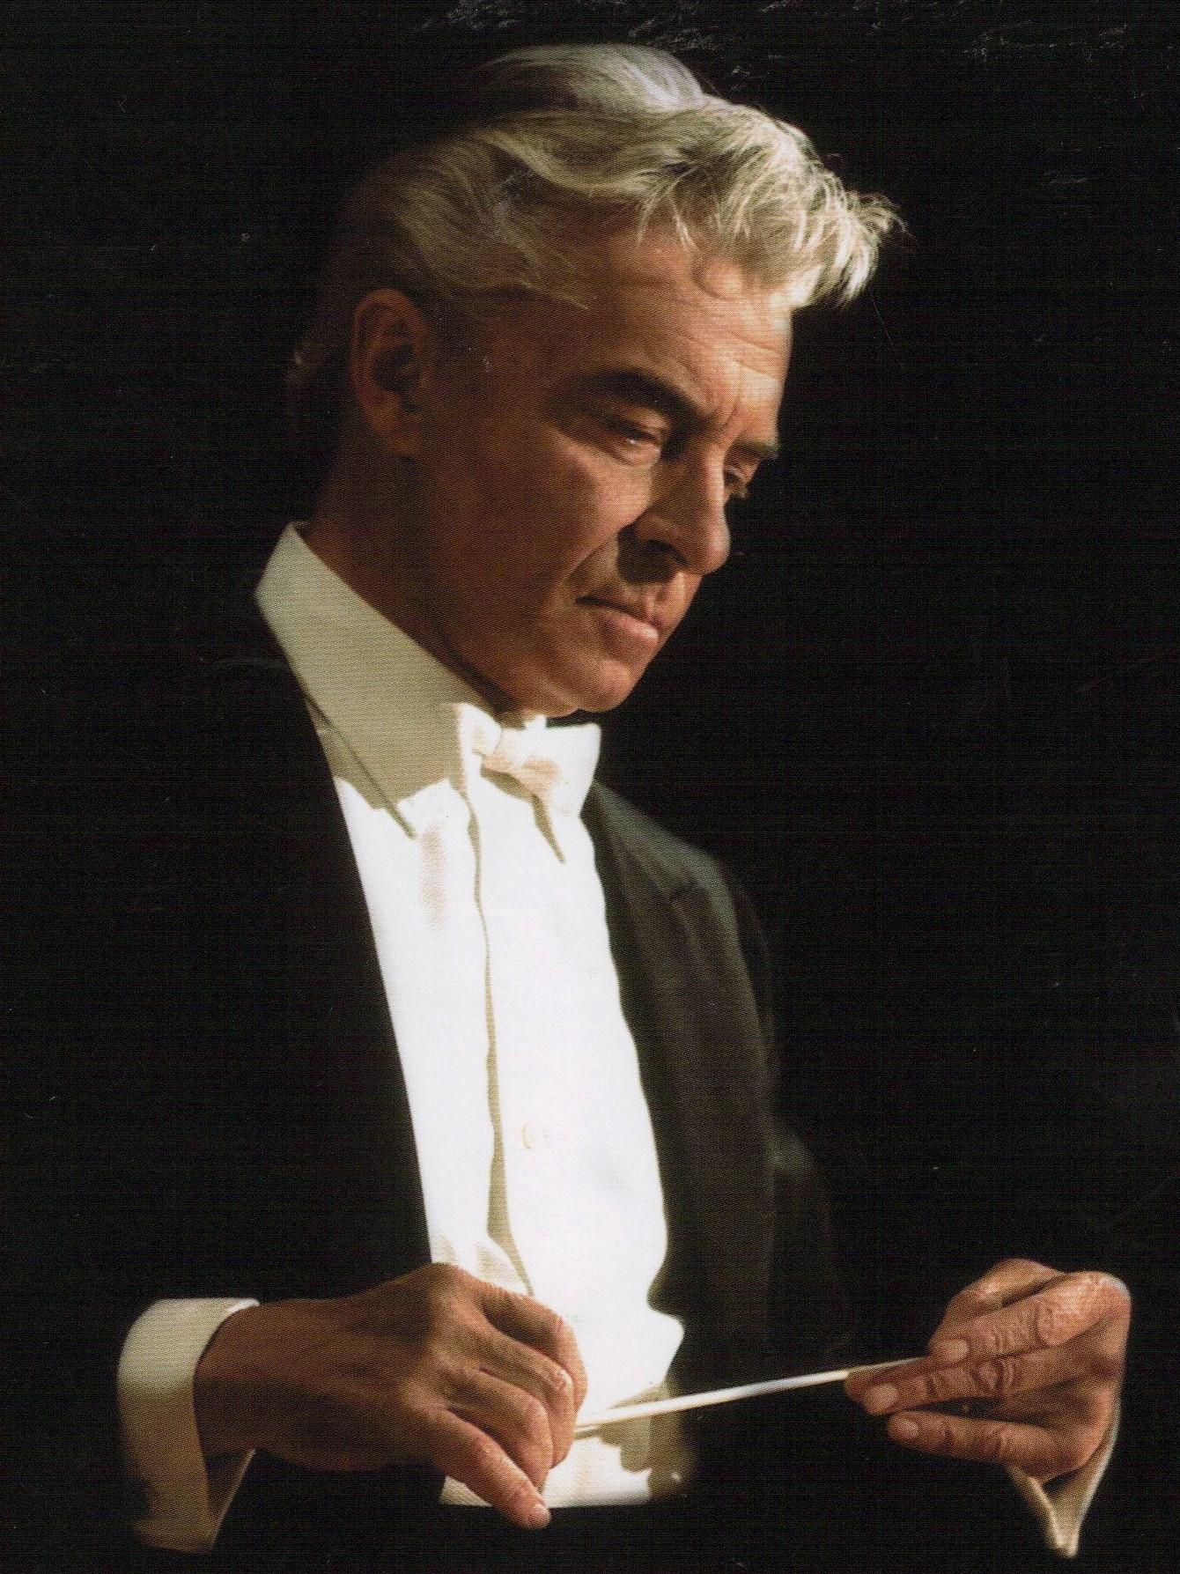
Відомому диригенту Герберту фон Караяну було доручено написати інструментальне аранжування.
У 1985 році гімн було схвалено президентами та главами урядів країн ЄС як офіційний гімн Європейського Союзу. Цей гімн не має на меті замінити існуючі національні гімни країн-членів ЄС, скоріше, він є ствердженням спільних цінностей та їх єднання в усьому розмаїтті національних відмінностей.
Заради рівноправ’я усіх європейських мов 2003 року було вирішено вважати гімном ЄС лише музику.

Slide 16
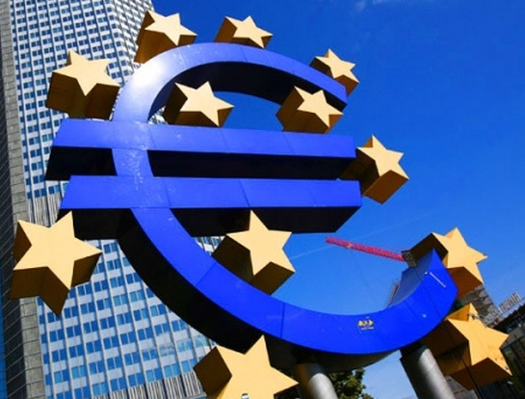
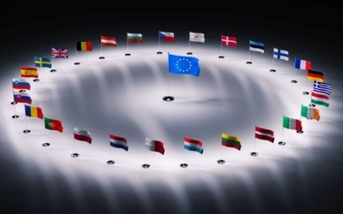
створення економічного союзу з найвищим рівнем інтеграції економік держав і політичного союзу, а також впровадження спільного громадянства.
Європейський Союз — економічний та політичний союз 28 держав-членів, що розташовані здебільшого у Європі.
Мета

Slide 17
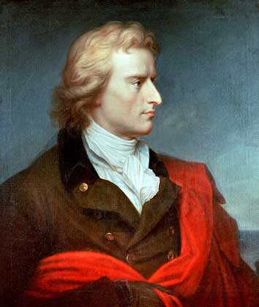

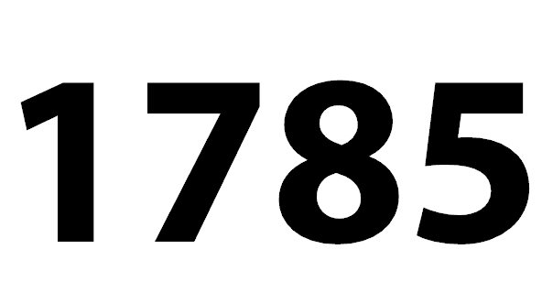

Паспорт-характеристика оди
Автор
Рік
написання
Тема
Ідея

Slide 18
Складання сенкану «Шиллер»
Шиллер
Великий, волелюбний
Закликає, надихає, втілює
Він – великий адвокат людства
Борець

Slide 19

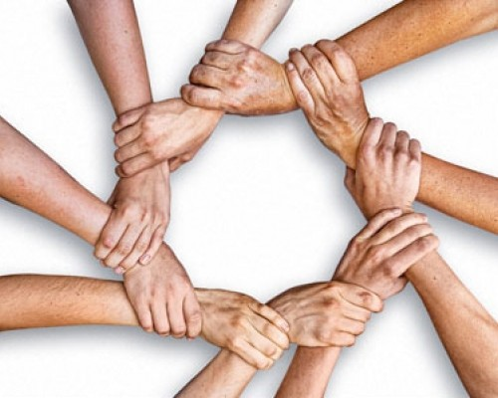
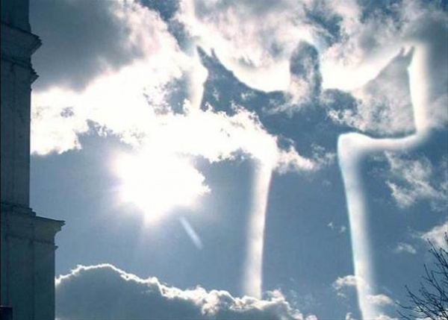
Ода Шиллера «До радості» стала гімном Європейського союзу, тому що в ній є заклик стати єдиним суспільством, зрозуміти, що ми всі рівні і підкорюємся Богу.

Slide 20

Оберіть і поясніть один із крилатих виразів Ф. Шиллера
■ Людина відбивається у своїх вчинках.
■ Честь дорожча за життя.
■ Слово завжди сміливіше, ніж вчинки.
■ Найбільша з перемог — уміння вибачати.
■ Що не заборонено, те дозволено.
■ Краса мусить спрямувати людей на шлях істини.
■ Любов звеличує великі душі.
■ Любов дарує назавжди, а егоїзм дає лише в борг.
■ Істина не змінюється від того, що хтось її не визнає.

Slide 21
Інтернет-ресурси:
Ілюстрації https://www.google.com.ua/search
http://metoduchna-palitra.blogspot.com/p/1759-1805.html
http://www.zarlit.com/lesson/9klas_3/13.html
https://osvita.ua/doc/files/news/473/47367/Urok.doc
https://www.schoollife.org.ua/1356-2017
http://dovidka.biz.ua/oda-do-radosti-analiz
https://infourok.ru/urok_svtovo_lteraturi_v_9_klas.__proekt_dos.-347192.htm
https://uk.wikipedia.org/wiki
https://www.youtube.com/watch?v=q30GxJk0SlI

